Slide 1

Robot – Komár 2
ČVUT v Praze
Fakulta elektrotechnická
Katedra kybernetiky
Martin Makovička
Václav Krtička
2011

Slide 2
Blokové schéma systému
Ovladač kamery
snímky
Detekce komára
poloha komára
Predikce pohybu komára
ovládání kamery
nezpracované snímky
Kartézský souřadnicový systém v rovině snímku
z kamery
Předpokládaná poloha komára
Kamera
ROBOT
Transformace souřadnic
Pan-Tilt
jednotka
Systém úhlů natočení robotu
Kartézský souřadnicový systém v rovině obrazovky
úhly
natočení robotu
ovládání
Pan-Tilt
jednotky
Úhly natočení
robotu
Aktuální poloha natočení robotu
Ovladač Pan-Tilt jednotky
Regulátor
Souřadnice
k zaměření

Slide 3

Detekce komára
1. Fáze – Nejtmavší pixel ve snímku
2. Fáze – Sekvence tmavých pixelů s jasem pod 180
1. Průběh
  Detekce v ose X
  Detekce v ose Y
Možná chybná detekce středu komára!
2. Průběh
  Detekce opět v ose X
3. Fáze – Je jas pixelu ve středu detekovaného
  komára nižší než 70?

Slide 4
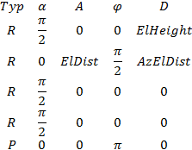
Transformace souřadnic
řešeno pomocí Robotic toolboxu
Transformace souřadnice – úhel pomalá
Vlastní řešení rychlejší a přesné

Slide 5
Zhodnocení
Problém se synchronizací vstupů
Kmity predikované polohy odstraněny filtrem

Slide 6
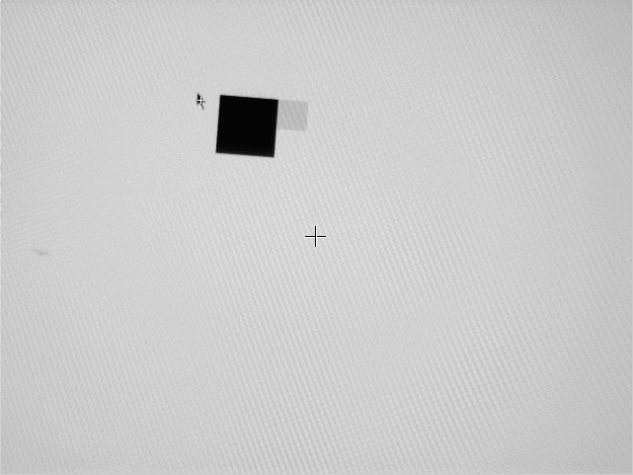
Ukázka

Slide 7
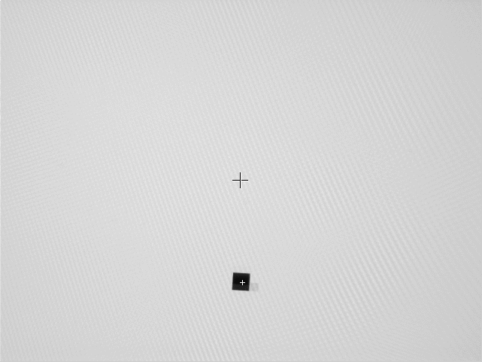
Dotazy?

